Slide 1
以下内容不做要求，考试不考

Slide 2
§3.2 三维波动方程初值问题
三维齐次波动方程的球对称解
三维齐次波动方程的泊松公式和球平均法
泊松公式的物理意义
三维非齐次波动方程的初值问题和推迟势

Slide 3
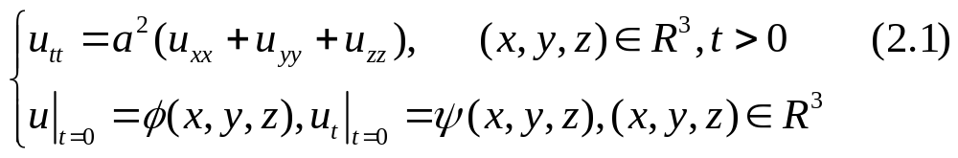
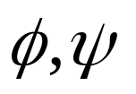
2. 三维波动方程初值问题
三维波动方程可描述声波、电磁波和光波等在空间中的传播，称为球面波。
基本思路：将三维问题转化为一维问题
2.1 三维齐次波动方程的球对称解
考虑初值问题
其中 满足一定的光滑性条件。

Slide 4
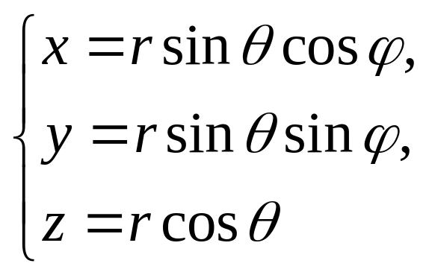
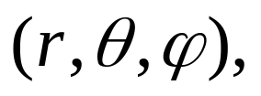
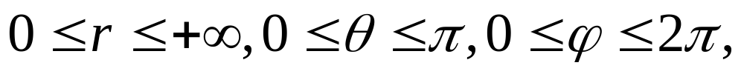
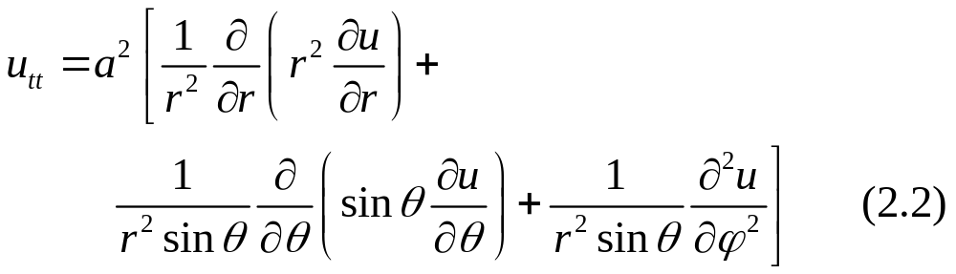
引入球坐标系 即
则方程(2.1)可化为

Slide 5
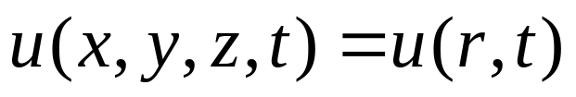


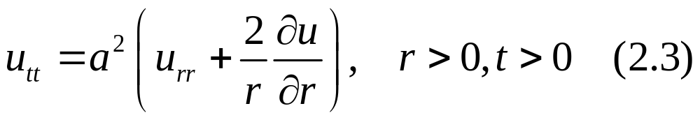
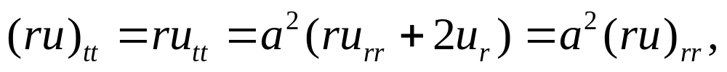
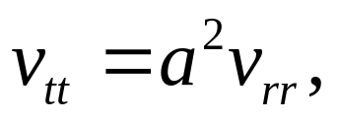
所谓球对称解，是指在球面上各点的值都相等的解(设球心为原点)，即 与 和 无关。
故当 u 是球对称函数时，方程(2.2)可化为
或者等价地写成
令 ru = v,则有 其通解可表示为

Slide 6
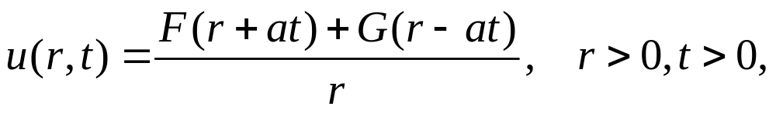
其中F(r + at)是沿 r 负方向传播，为收敛波，G(r -at)是沿 r 正方向传播的行波，为发散波。
从而，
其中 F,G 是任意两个二阶连续可微函数。
若考虑初始条件
则类似于半界弦的振动情况，可得初值问题(2.3)-(2.4)的解

Slide 7
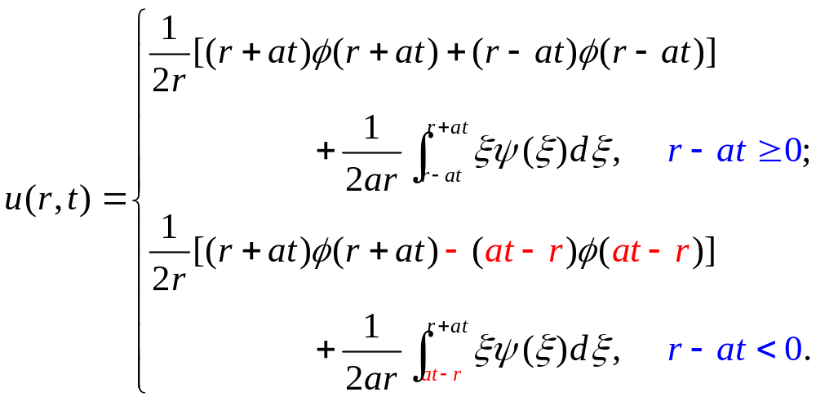

Slide 8
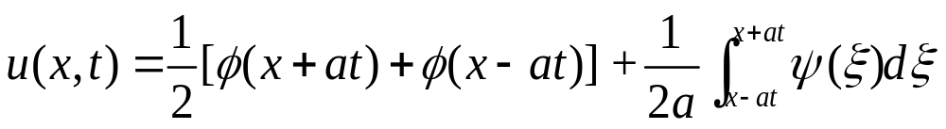
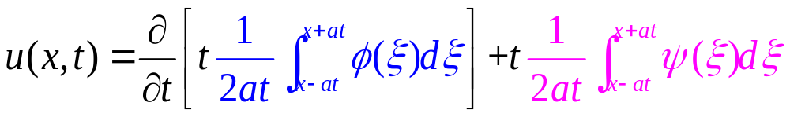
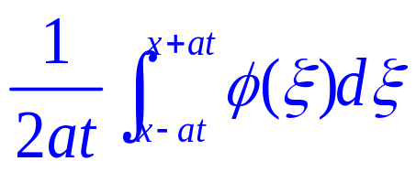


2.2 三维齐次波动方程的泊松公式和球平均法
(1) 主要结果
一维齐次波动方程的达朗贝尔解
可改写成
其中 为初始位移 在 上的算术平均值，

Slide 9
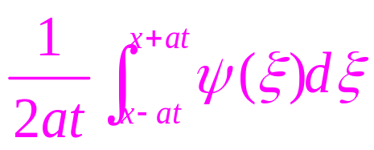

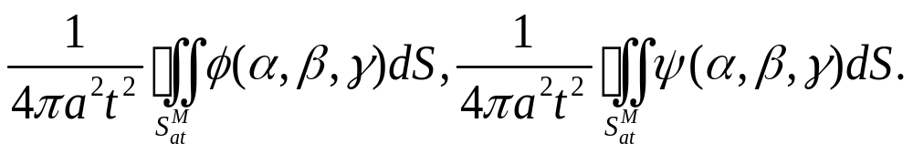
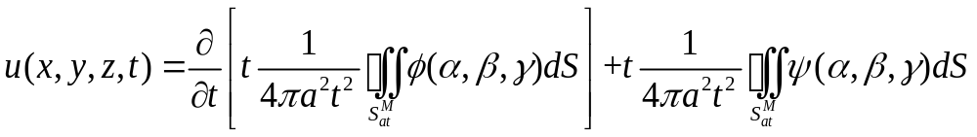
为初始速度 在 上的算术均值
受此启发，在以M(x,y,z)为中心，以at为半径的球面上作初始函数 和 的平均值，分别为
则问题(2.1)的解应该是(待证)

Slide 10
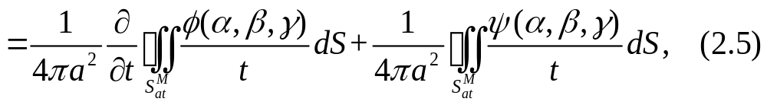
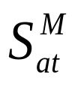
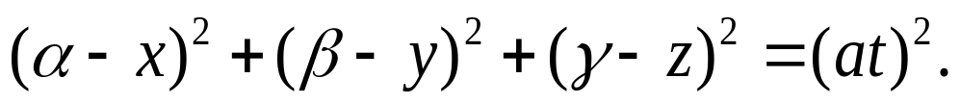

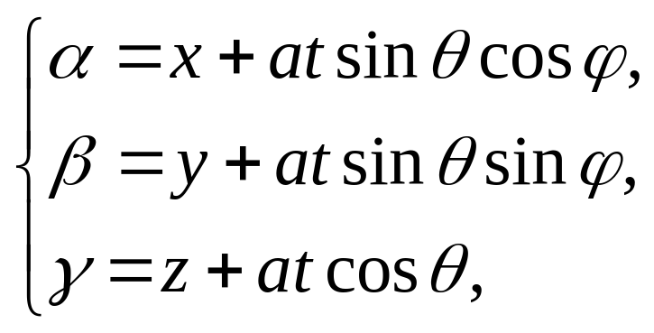
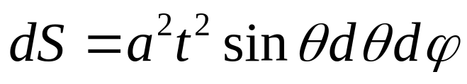
——三维齐次波动方程初值问题的Poisson公式
其中 为M(x,y,z)为中心，以at为半径的球面。
为简化计算，将公式(2.5)在球坐标下化为累次积分，球面
的方程为
设 为球面上的点，则

Slide 11
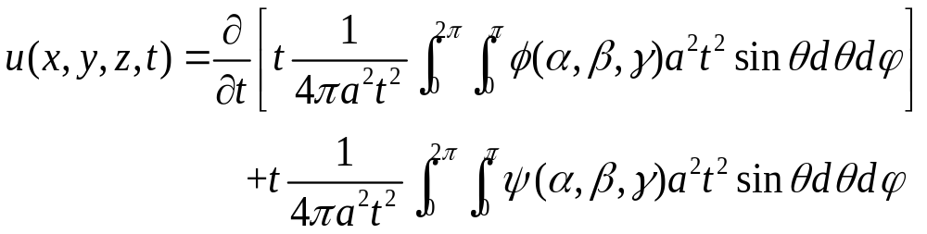
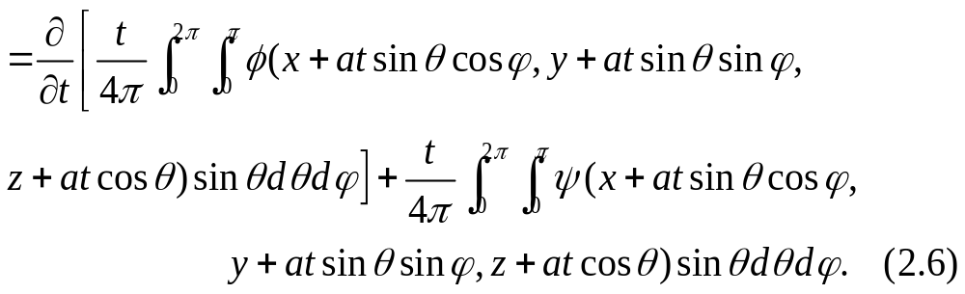
于是

Slide 12


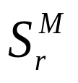
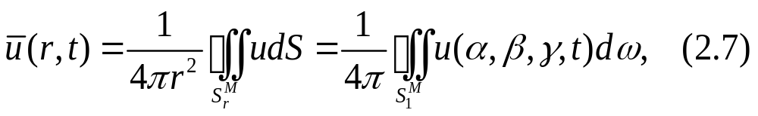
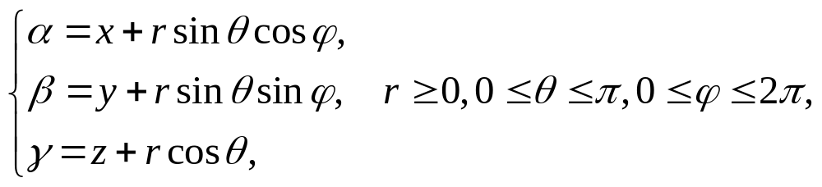
(2) Poisson公式(5)的推导
推导思路——球平均法
一般情况下，ru 未必满足一维波动方程。设法找一个与u有关的球对称函数 通过 把 u 求出来。
考虑 u 在球面 上的平均值，即
其中

Slide 13

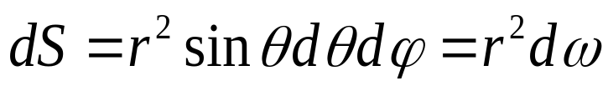
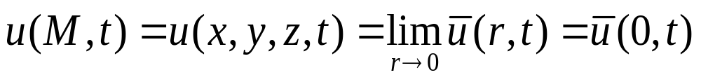

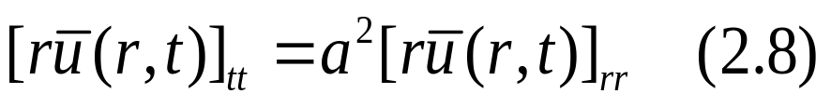
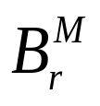
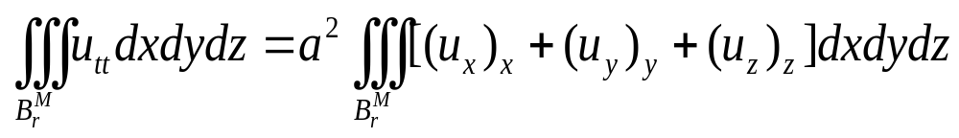
是球面 上的点的坐标， 是单位球面上的面积元，且有 ，则
——球平均法
下面证明 满足一维波动方程
设 表示中心在 M 的半径为r的球域。对方程(2.1)的两边在 上积分，并利用高斯公式及(2.7)，有

Slide 14
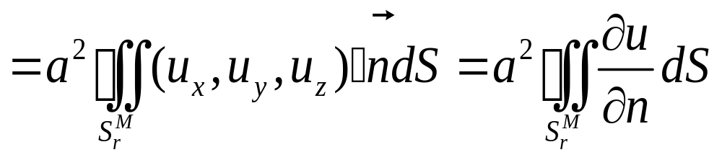
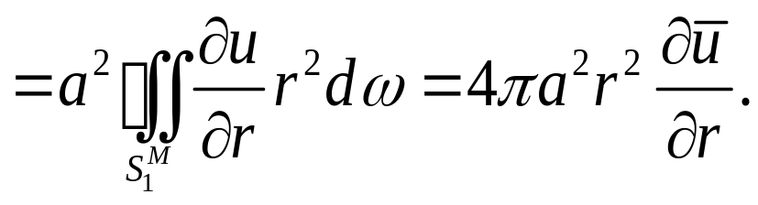
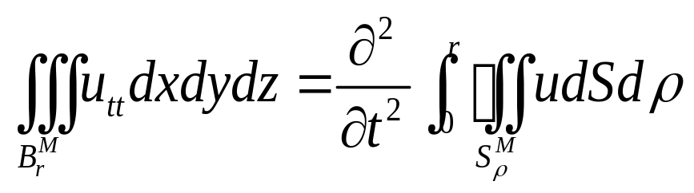
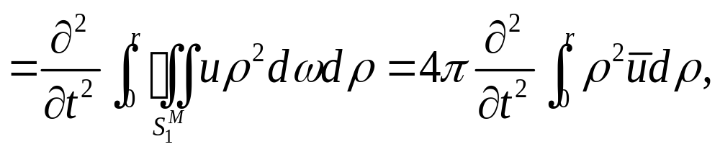
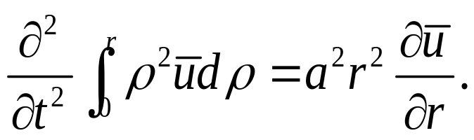
另一方面，由于
故有

Slide 15
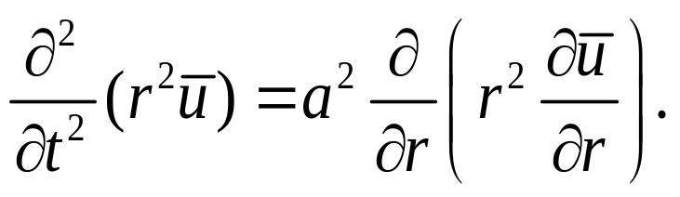
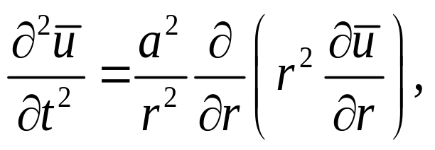
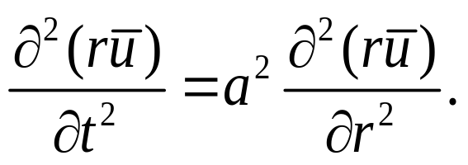

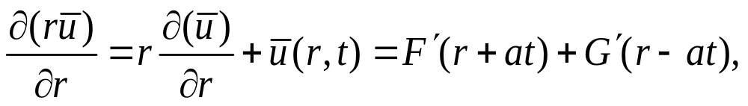
此式两端关于 r 求导，有
于是 满足
即
即 满足一维波动方程。
所以
对(2.9)两边分别关于 r 和 t 求导，有

Slide 16
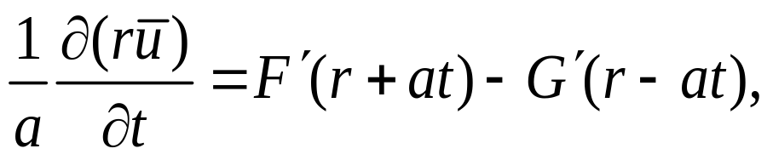
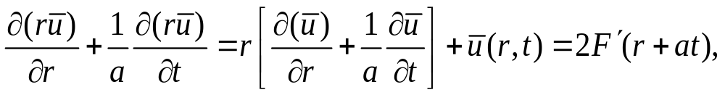


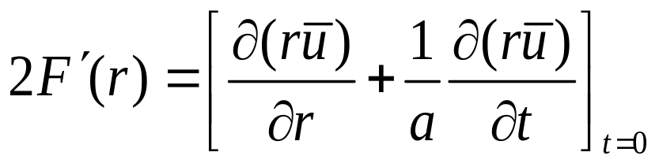
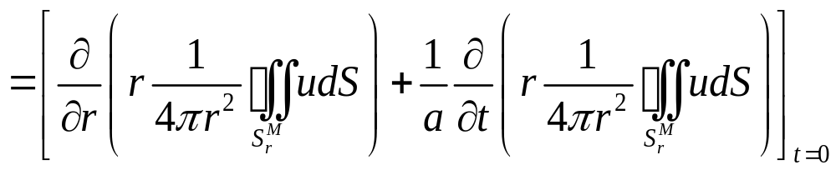
将此二式相加，得
令 有
另一方面，在上式中取 t =0，有

Slide 17
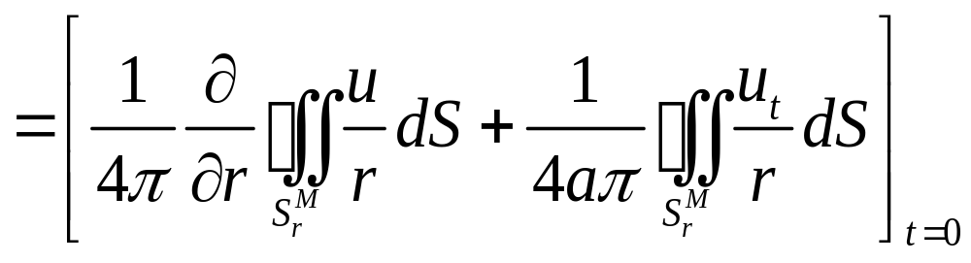
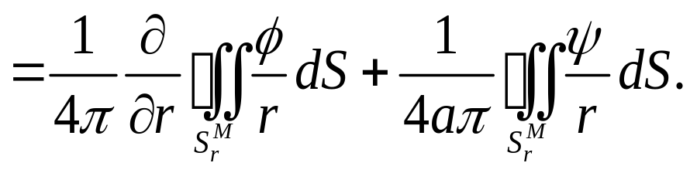
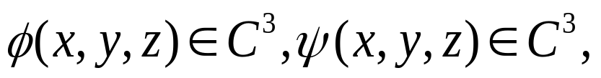
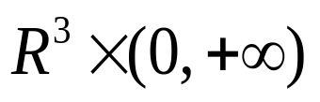
从而，用 at 取代 r，Poisson公式得证。
定理1. 若 则Poisson公式(2.5)表达的 u(x,y,z,t) 在 内二阶连续可微，且为三维齐次波动方程初值问题的古典解。

Slide 18




例1. 求解初值问题
解. 由Poisson公式(2.6)得

Slide 19





例2. 求解初值问题
解. 法一. 此处 由Poisson公式(2.6)得

Slide 20




由三角函数的周期性和正交性，有

Slide 21





因此
法二. 由于定解问题是线性的，故可由叠加原理，令
其中 分别满足如下定解问题

Slide 22






由达朗贝尔公式可分别求得以上三个定解问题的解，为
因此

Slide 23





2.3 泊松公式的物理意义
由泊松公式可见，定解问题(2.1)的解在M(x,y,z)点 t 时刻的值，由以 M 为中心，at 为半径的球面 上的初始值而确定。
这是由于初值的影响是以速度 a 在时间 t 内从球面 上传播到 M 点的缘故。
设初始扰动限于空间某区域 内，(即在 外 ),
记 d 和 D 分别为 M 点到区域 的最近和最远距离，则
(1)当 时，即 时， 与 不相交， 上的初始函数 为0，故u(M,t)=0。这说明扰动的前锋尚未达到 M 点。

Slide 24




(2)当 即 时， 上的初始函数 不为0，故u一般不为0。这表明扰动正在经过M点。
(3)当 时，即 时， 与 也不相交，因而同样 u(M,t)=0，这说明扰动的阵尾已传过M点，M又恢复到静止状态。
三维空间的初始局部扰动，在不同的时间内对空间每一点发生影响，且波的传播有清晰的前锋和阵尾，这种现象物理上称为惠更斯(Huygens)原理或无后效现象。
现实生活中声音的传播就是一例：从某处发出声音，经过一段时间后，才能听到，再经过一段时间之后恢复到静止状态。

Slide 25




例3. 高空大气中有一半径为1的球形薄膜，薄膜内的压强超过大气的数值为 假定该薄膜突然消失，将会在大气中激起三维波，试求球外任意位置的附加压强P。
解. 设薄膜球心到球外任意一点的距离为d，则其定解问题为
当 时，由泊松公式(2.5)有

Slide 26






当at<d-1和at>d+1 时，

Slide 27



2.4 三维非齐次波动方程的初值问题和推迟势
考虑非齐次波动方程的初值问题
该问题可分解为下面两个问题

Slide 28




问题(2.11)(2.12)的解分别为v(x,y,z,t),w(x,y,z,t),由叠加原理，问题(2.10)的解 u=v+w.
对于问题(2.12)，齐次化原理同样成立，即
作代换 上式为

Slide 29



因此，在时刻 t 位于M(x,y,z)处的函数 w 的值由 f 在时刻
的值在 M 为中心，at 为半径的球体中的体积分表示，故称积分(2.13)为推迟势。
定理2. 若 则三维非齐次波动方程的解 u 可表示为
——三维非齐次波动方程初值问题的Kirchhoff 公式

Slide 30




例4. 求解初值问题
解. 由例1，仅需计算推迟势
因此

Slide 31



例5. 求解二维初值问题
解. 令 则 v 满足三维波动方程的初值问题
由泊松公式(2.5)，有

Slide 32






球面 的方程为
即
故
将曲面积分化为 平面上的二重积分，并注意到球面
上下两半都投影于同一圆面，有

Slide 33



Slide 34

所以

Slide 35
§3.3 二维波动方程初值问题
二维齐次波动方程的初值问题与降维法
二维非齐次波动方程的初值问题
二维泊松公式的物理意义

Slide 36



3. 二维波动方程的初值问题
3.1 二维齐次波动方程的初值问题
考虑初值问题
采用降维法，即采用三维波动方程初值问题的解来求得二维波动方程相应定解问题的解的表达式。
把初始函数 和 分别看成三元函数

Slide 37



则由泊松公式可知，定解问题
的解
其中球面
现计算球面 上的积分

Slide 38




其中上半球面
下半球面
它们的面积元
且 在平面 上的投影区域均为圆域
所以

Slide 39



同理
从而

Slide 40


易见，U与 z 无关。因此(3.3)式即为二维齐次波动方程初值问题(3.1)的解，即
——二维波动方程初值问题的泊松公式
利用极坐标变换 可将上式写成

Slide 41


3.2 二维非齐次波动方程的初值问题
考虑非齐次波动方程初值问题

Slide 42


利用叠加原理和齐次化原理，可得其解为
其中圆域

Slide 43


利用极坐标变换并令 进一步有

Slide 44

3.3 二维泊松公式的物理意义
二维空间波的传播与三维空间波的传播有所不同,三维空间的泊松公式的积分是球面上的曲面积分,而二维空间的泊松公式的积分是圆域上的二重积分。
设初始扰动在 xoy 平面上某一有界区域 S 内，而其它处没有初始扰动(即在 S 外， ),考察 S 外的点 M(x,y)在时刻 t 的状态 u(x,y,t)。
由泊松公式知：解 u 依赖于以 M 为中心，at 为半径的圆域
上的初始函数。
记 d 和 D 分别为 M 点到区域 S 的最近和最远距离，则

Slide 45




(1)当 时，即 时，积分区域 与初始扰动区域 S 不相交，此时 u(M,t)=0。表明 U 处于静止状态，扰动尚未达到 M 点。
(2)当 即 时，积分区域 与初始扰动区域 S 相交， 此时 表明扰动到达 M 点。
(3)当 时，即 时，积分区域 包含了扰动区域 S，所以积分值一般不为0。只有当 时，才有
这是因为被积函数的分母中含有 at 的缘故。

Slide 46

平面上初始局部扰动的这种传播现象，即对平面上每一点的扰动不是在有限时间内发生的影响，而是有持久的效果，波的传播有清晰的前锋但没有阵尾，称为波的弥散或有后效现象。
例如，在平静的湖面上，投入一石子，可以清楚地看见波传播的前阵面，但没有后阵面。
例1. 已知二维波动和初始速度为零，初始位移集中在单位圆内为1，即
求 u(0,0,t)的值。

Slide 47









解. 采用(3.5)式，分两种情况计算：
当 即 时，区域 在单位圆内，这时 于是，由泊松公式(3.5)有
当 即 时，有

Slide 48






这说明此波动有后效现象,且当 时,
例2. 求解初值问题

Slide 49




解. 利用二维泊松公式(3.5)，有

Slide 50




3.4 依赖区域、决定区域、影响区域和特征锥
(1) 二维情形
任取一点 由二维齐次波动方程的初值问题的泊松公式

Slide 51







可见， 只依赖于初值函数 在圆域
上的值，而与该圆域外初值函数的值无关，称圆域 为点
的依赖区域。它是锥体
与平面 t =0 相交所截得的圆域。
对于锥体 中的任一点 它的依赖区域 都包含在圆域 内.因此，圆域 内的初值函数决定了
内每一点 u 处的值，故称锥 为圆域 的决定区域。

Slide 52






在平面 t =0 上任给一点 作一锥体
锥体 中任一点(x,y,t)的依赖区域都包含给定点
即解受到 上定义的初值 和
的影响，而 外任一点的依赖区域都不包含点
称锥体 为点 的影响区域。
从上面的讨论可以看出，锥面
起着重要作用，称为特征锥面。特征锥面连同其内部称为特征锥。

Slide 53


(1) 三维情形
类似于二维情形的分析，对于三维波动方程，由泊松公式知，解 u 在任一点 的依赖区域为球面
它是锥面
与超平面 t =0 相交所截得之球面。这个锥面称为三维波动方程的特征锥面。特征锥面连同其内部称为特征锥，即为

Slide 54






特征锥 中任一点的依赖区域都落在以 为球心，以 为半径的球域
中。因此，球域 中的初值函数决定了 内每一点处 u 的值，故称特征锥 为球域 的决定区域。
在超平面 t =0 上任取一点 锥面

Slide 55


称为点 的影响区域，即初值函数在点
处的值只影响到解 u 在锥面 上的点的取值，而不影响 u 在 外的点的取值。
作业
？？？

